Slide 1
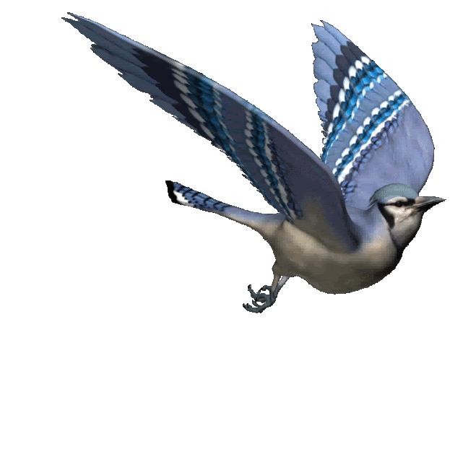
স্বাগতম

Slide 2
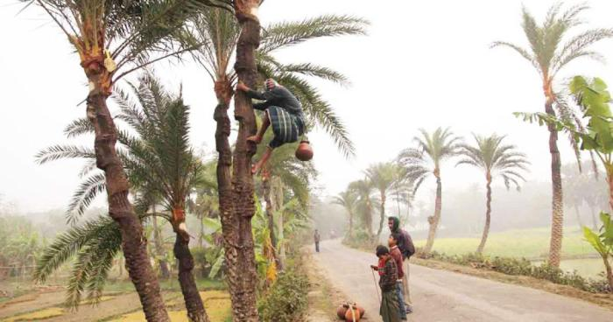

Slide 3
জা্কিয়া সুলতানা শ্রেণি _চতুর্থ
সহকারি শিক্ষক বিষয়– বাংলা
সিদ্ধিরগঞ্জ রেবতী মোহন পাইলট স্কুল সময়-৪০ মিনিট্ট
অ্যান্ড কলেজ তারিখ -১১/০৯/১৭
নারায়ণগঞ্জ

Slide 4
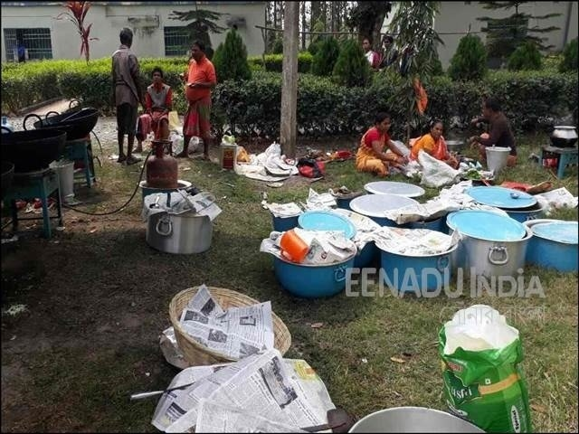

Slide 5
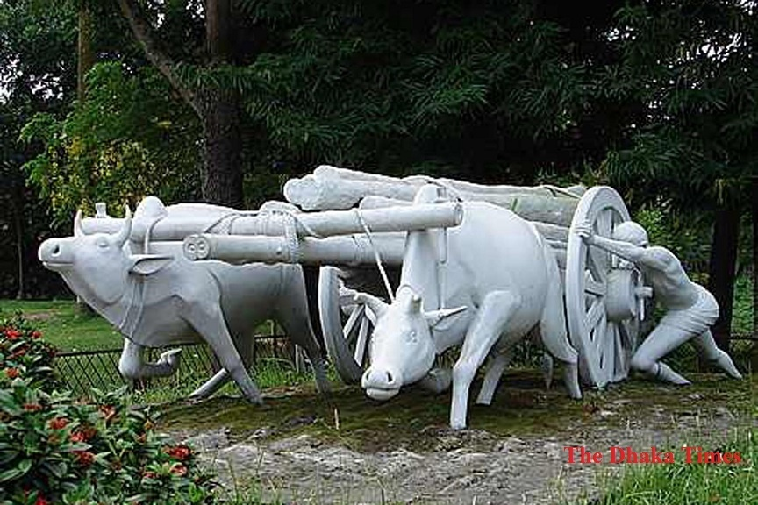

Slide 6
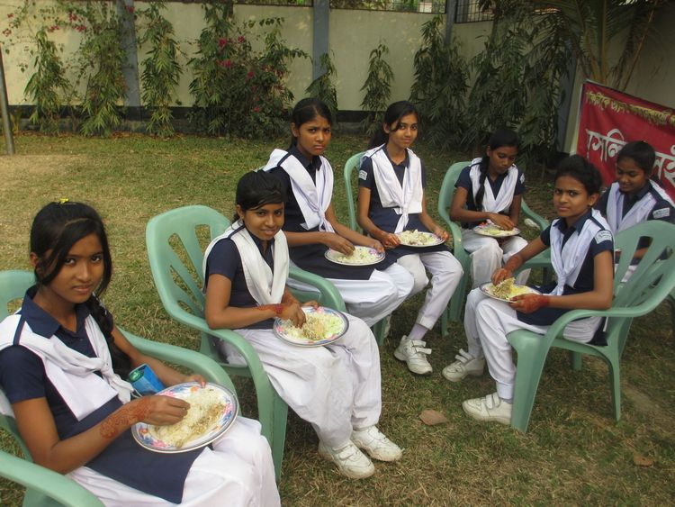

Slide 7
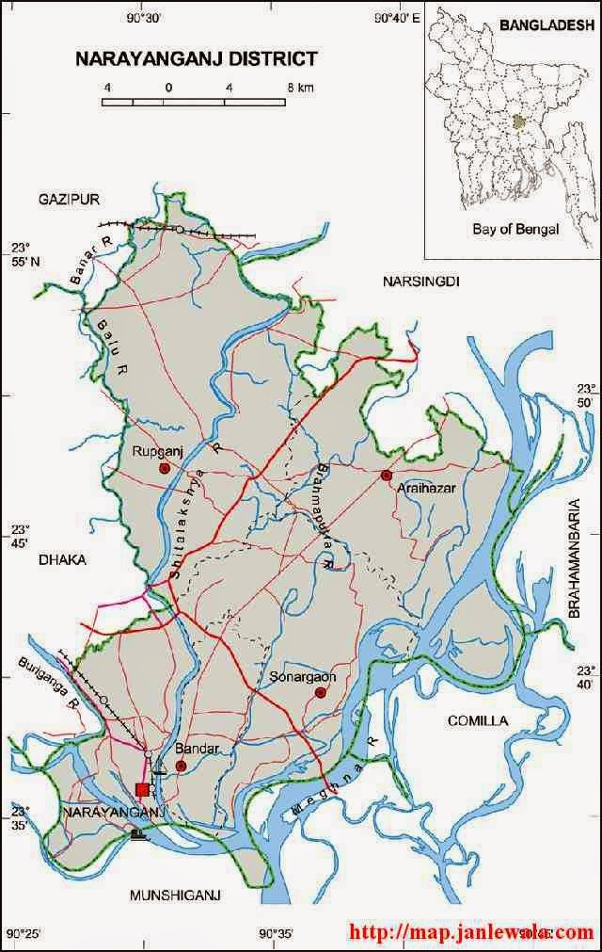
ঘুরে আসি সোনারগাঁও

Slide 8
শিখনফল
এ পাঠ শেষে শিক্ষার্থীরা-
লোক শিল্প কী তা বলতে পাড়বে
নতুন নতুন শব্দ জানতে পারবে
বিভিন্ন ছবি দেখে তা চিহ্নিত করতে পারবে
লোকশিল্প যাদুঘর সম্পর্কে বলতে পারবে

Slide 9
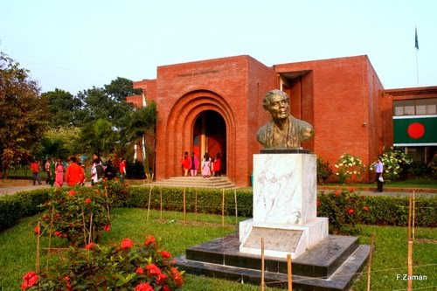

Slide 10


Slide 11
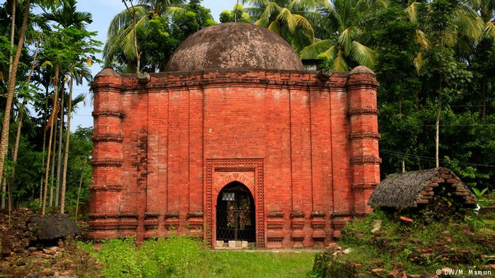

Slide 12
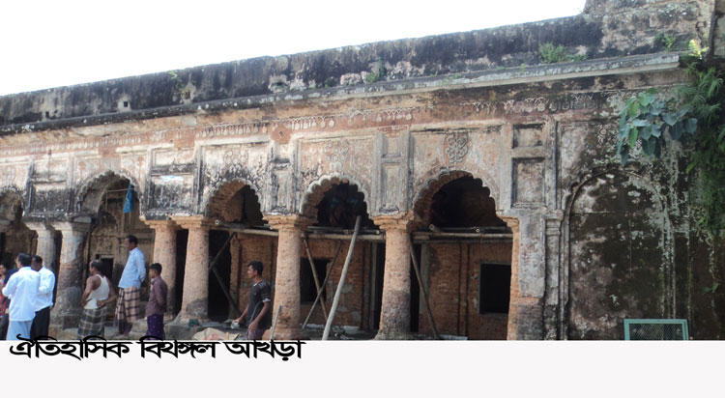

Slide 13
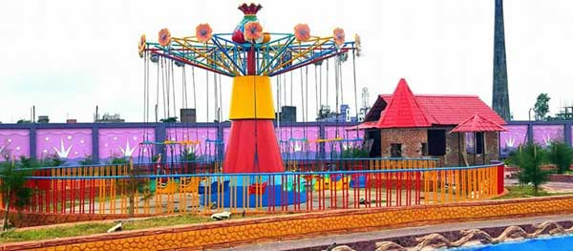

Slide 14
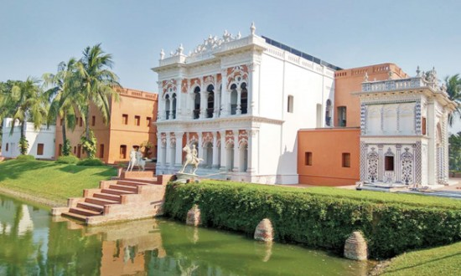
যাদুঘর

Slide 15
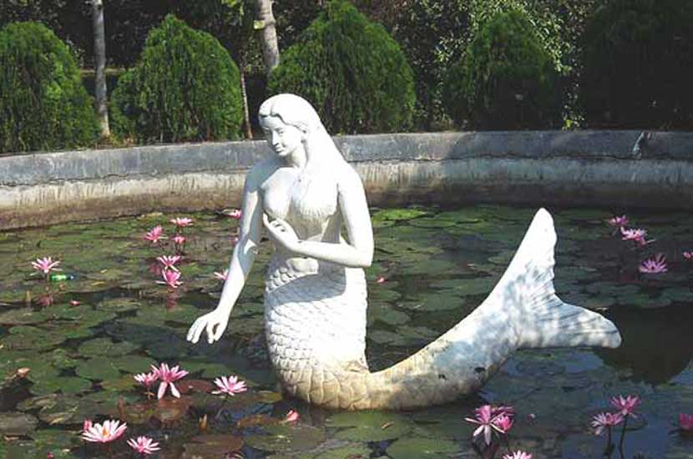

Slide 16
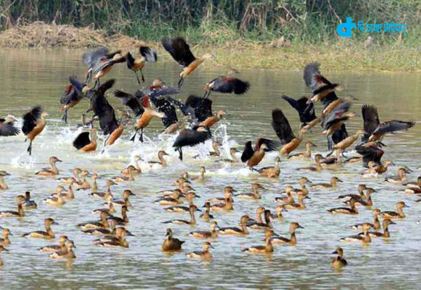

Slide 17
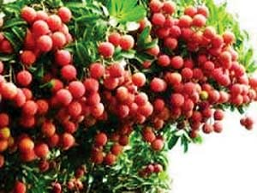
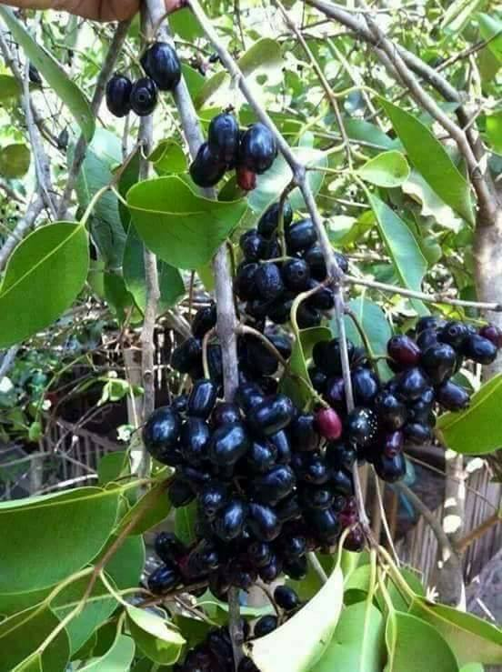
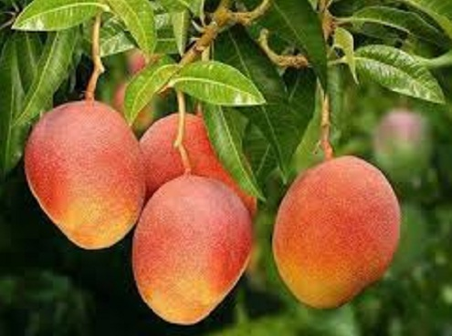

Slide 18
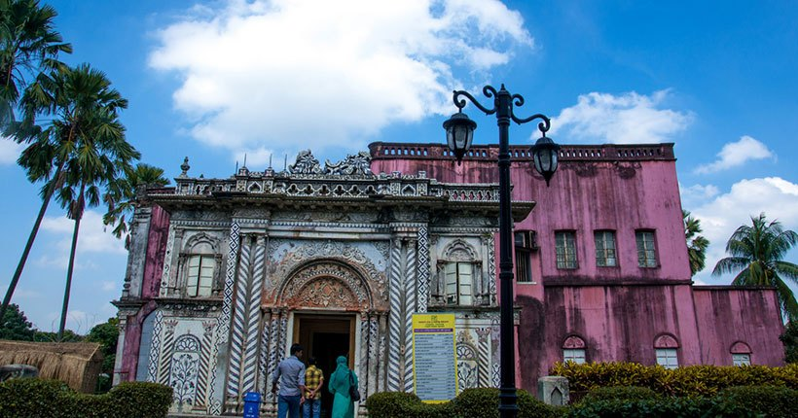

Slide 19
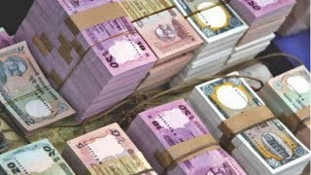

Slide 20
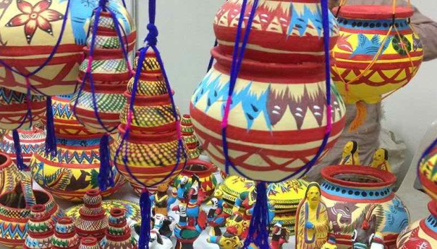

Slide 21
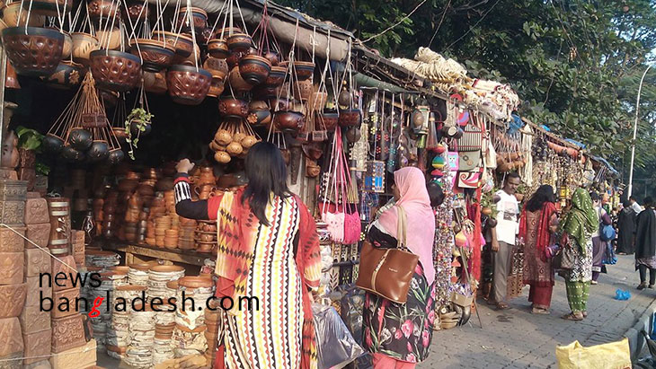
মৃতশিল্প

Slide 22
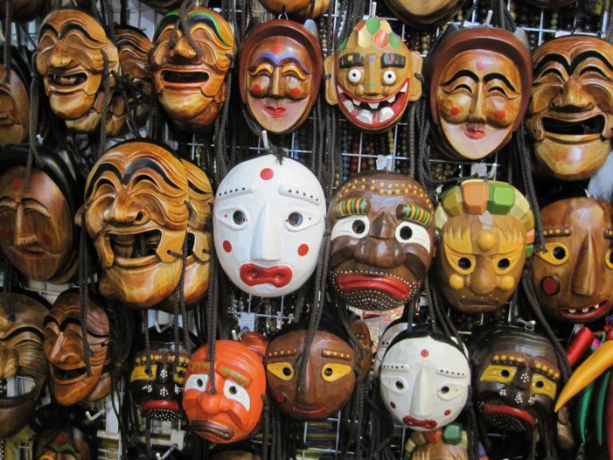
মুখোশ

Slide 23
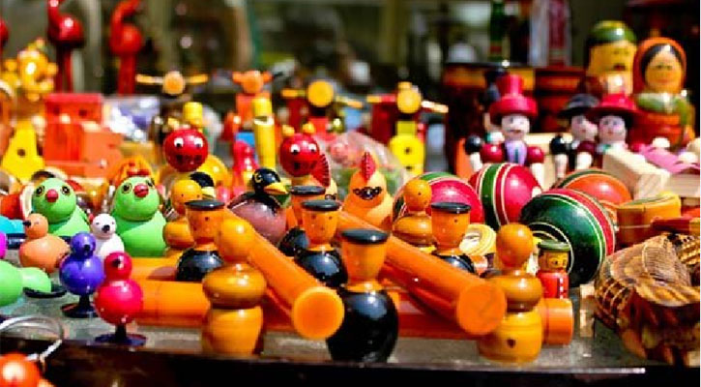
কাঠের তৈরি জিনিস

Slide 24
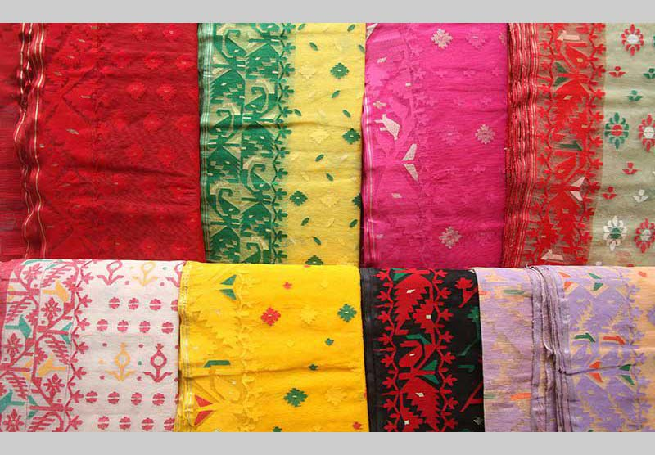
জামদানী শাড়ি

Slide 25
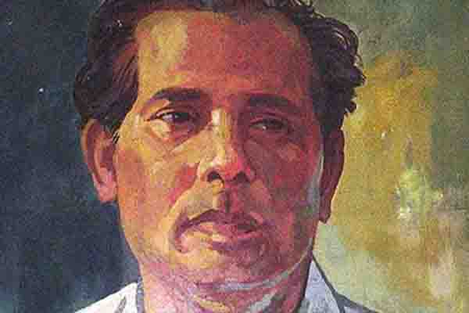

Slide 26
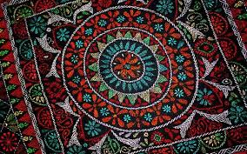
নকশী কাঁথা

Slide 27
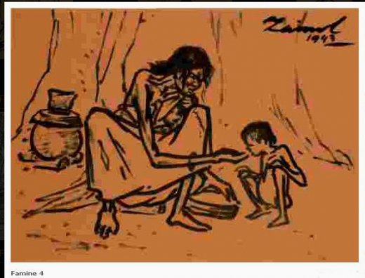
দুর্ভিক্ষ

Slide 28
দলগত
সোনারগা যাদুঘরে কী কী জিনিস রয়েছে তাদের একটি তালিকা কর

Slide 29
মুল্যায়ণ
সোনারগা যাদুঘর কোথায় অবস্থিত?
লোকশিল্প কী?
লোকশিল্প যাদুঘরের প্রতিষ্ঠাতা কে?
কয়েকটি মৃত পাত্রের নাম লিখ

Slide 30
বাড়ির কাজ
তোমার বাসায় কী কী ধরণের লোকশিল্পের জিনিস আছে তার একটি তালিকা করে আনবে

Slide 32
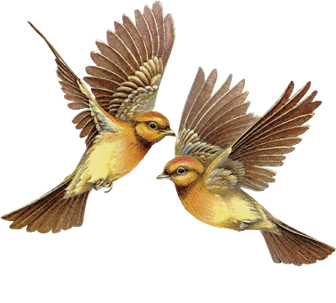
ধন্যবাদ

